Slide 1




B站的高性能微服务架构演进
-任伟
2016.7

Slide 2

一
曾经的架构体系
二
面临的痛点问题
三
高性能微服务在B站的落地

Slide 3
一
曾经的架构体系

Slide 4
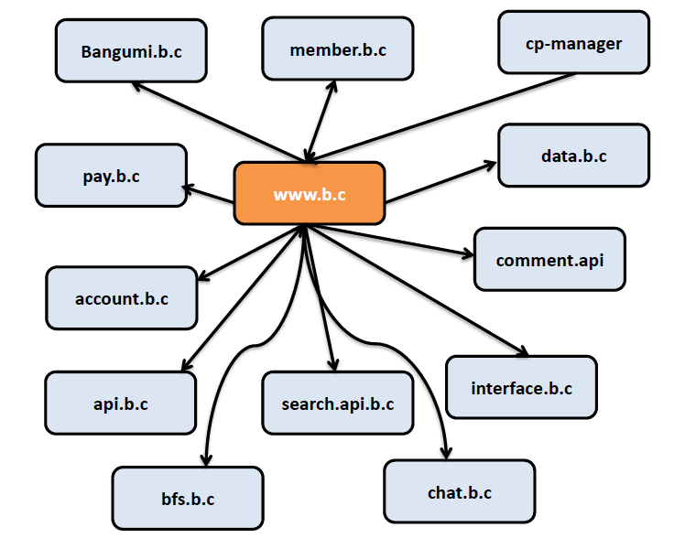
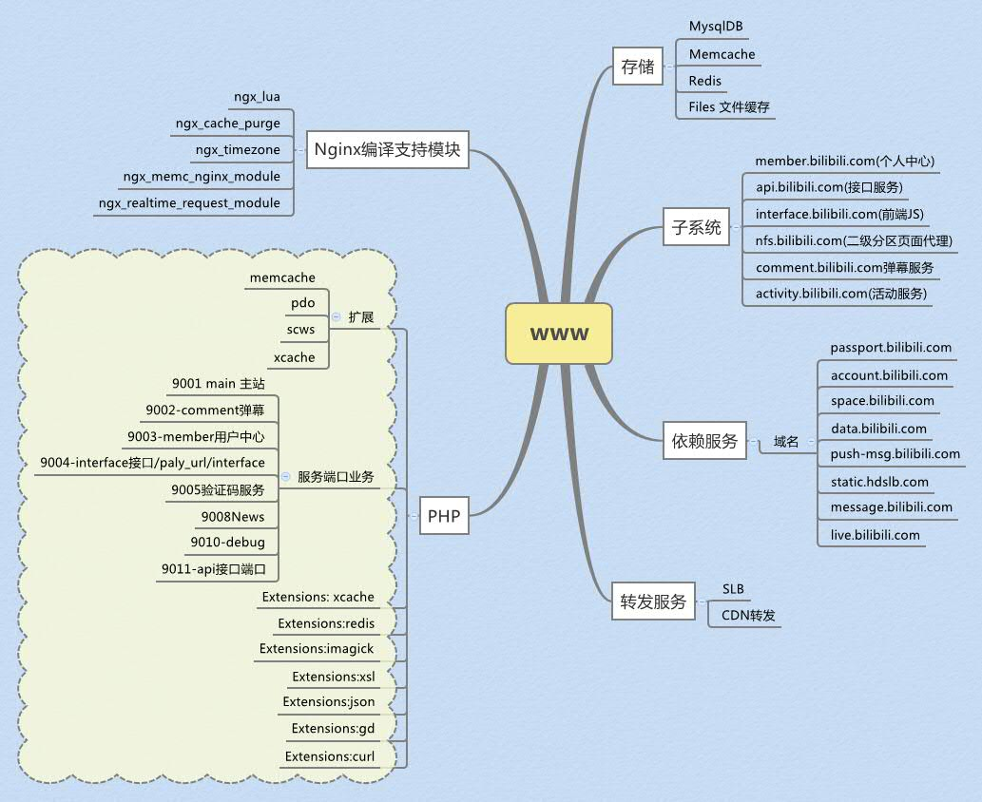



一
曾经的架构体系
1
哔哩哔哩 - ( ゜- ゜)つロ 乾杯~ - bilibili

Slide 5


一
曾经的架构体系
业绩一 业务
主站部分移动站的拆分，弹幕2.0，智能弹幕系统；稿件API的架构设计，解耦
主站，云转码和审核后台流程，优化流程提升转码效率，加速稿件过审；
活动平台建设，支撑 626，抢票，拜年祭，相关活动
1
代码结构：
主要涉及的业务： 主站逻辑业务，弹幕系统，运营审核管理后台，
移动端接口业务，活动平台，系统性能监控，包括部分CDN分发管理和多媒体处理…
所有的业务 都统一由一套代码来完成，但在安全性上，整体结构我们做了一定程度的仓库拆分 对于一线研发而言，所负责的模块开发代码仓库在本地环境是很难配置起来的。
01
Main-web
Main-private
www/admin/dm/member…
Main-config
哔哩哔哩 - ( ゜- ゜)つロ 乾杯~ - bilibili

Slide 6
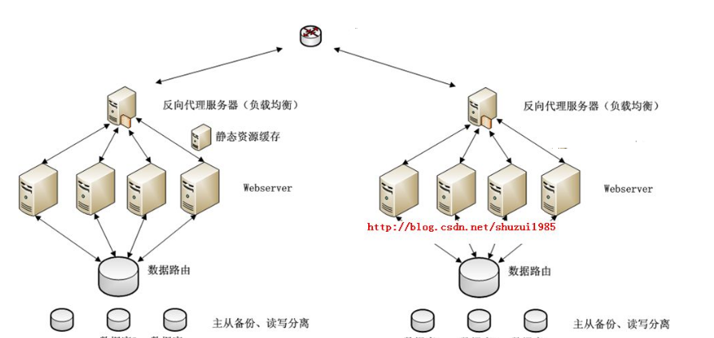
一
曾经的架构体系
业绩一 业务
主站部分移动站的拆分，弹幕2.0，智能弹幕系统；稿件API的架构设计，解耦
主站，云转码和审核后台流程，优化流程提升转码效率，加速稿件过审；
活动平台建设，支撑 626，抢票，拜年祭，相关活动
1
服务集群：
1.自建CDN+商业CDN相结合的方式 来提供全站的CDN服务 2. 主要三大服务集群，主站业务集群，弹幕业务集群，移动端服务集群 3. 整体负载均衡策略采用slb
02
业绩三 团队
1.组建并建设主站研发团队，鼓励团队分享，提升整体团队凝聚力，战斗力，
能积极支撑主站相关业务的开展
哔哩哔哩 - ( ゜- ゜)つロ 乾杯~ - bilibili

Slide 7
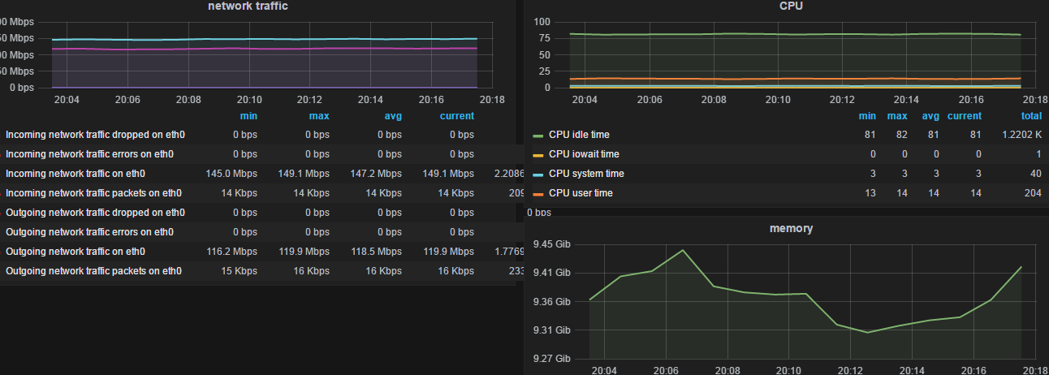
一
曾经的架构体系
业绩一 业务
主站部分移动站的拆分，弹幕2.0，智能弹幕系统；稿件API的架构设计，解耦
主站，云转码和审核后台流程，优化流程提升转码效率，加速稿件过审；
活动平台建设，支撑 626，抢票，拜年祭，相关活动
1
监控体系： 1. CDN监控服务节点监控,主要借助第三方的监控平台misika来监控 2. zabbix 监控本地服务器集群的健康度 3. 缓存和db的监控 也借助zabbix+自研的工具脚本来完成
03
哔哩哔哩 - ( ゜- ゜)つロ 乾杯~ - bilibili

Slide 8
曾经的架构体系
面临的痛点问题

Slide 9

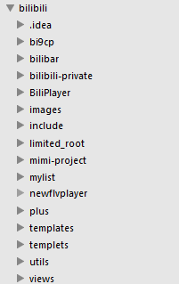
一
面临的痛点问题
01
代码维护难度大
1. 代码量非常大，文档有缺失，项目的维护难度比较大 2. 整体基础框架基于织梦CMS ,绝大多数业务逻辑，被深度定制，新人熟悉慢 3. 业务聚合一起，不易扩展和拆分
哔哩哔哩 - ( ゜- ゜)つロ 乾杯~ - bilibili

Slide 10
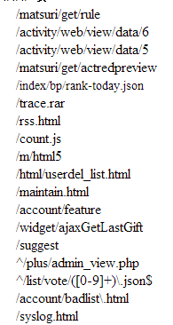
一
面临的痛点问题
运维配置复杂，扩展不易
整个B站的网站相关的系统，由于历史方面原因，主体的www重写规则已经 将近1k行，代码层面没有设计路由系统
运维已经不堪重负，所有新增功能 已经禁止再额外添加重写规则
重构优化 势在必行
02
哔哩哔哩 - ( ゜- ゜)つロ 乾杯~ - bilibili

Slide 11
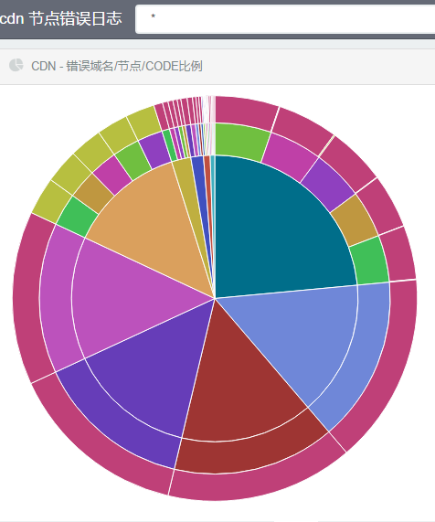
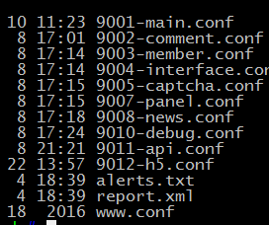
一
面临的痛点问题
监控不准，定位问题慢
由于所有代码都聚会放在一个仓库，所有的业务逻辑 按照进程池的 来划分逻辑层
导致在监控机器负载的时候，报警信息准确定位有难度，机器负载，内存占用，
io报警 比较难以准确定位到具体哪个进程池，哪个业务逻辑
03
哔哩哔哩 - ( ゜- ゜)つロ 乾杯~ - bilibili

Slide 12
一
曾经的架构体系
二
面临的痛点问题
三
高性能微服务在B站的落地

Slide 13
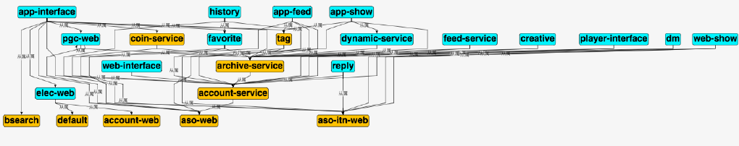
一
高性能微服务在B站的实践-概览
业绩一 业务
主站部分移动站的拆分，弹幕2.0，智能弹幕系统；稿件API的架构设计，解耦
主站，云转码和审核后台流程，优化流程提升转码效率，加速稿件过审；
活动平台建设，支撑 626，抢票，拜年祭，相关活动
1
业绩二 技术
1. 主站全流程优化设计，子系统的拆分建设，微服务实践；件整体服务优化，流程优化，提升研发速度，提高研发质量
为何选择go
1. 同样的业务逻辑，go的执行效率和开发效率 相比其他语言有独特的优势，就目前而言单机20w qps毫无压力
2. 成长迅速，生态丰富，基本能支持到目前主流框架的使用的工具如 kafka,canel,hbase,zookeeper
包括大数据生态
3. 背景由Google支持，值得信赖，支持者也比较多
哔哩哔哩 - ( ゜- ゜)つロ 乾杯~ - bilibili

Slide 14

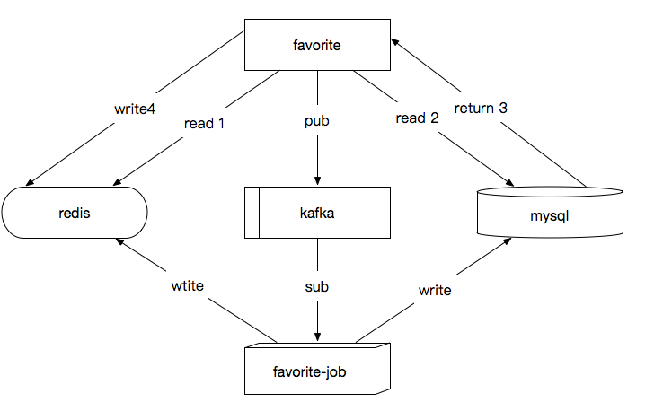
一
高性能微服务在B站的实践-落地
业绩一 业务
主站部分移动站的拆分，弹幕2.0，智能弹幕系统；稿件API的架构设计，解耦
主站，云转码和审核后台流程，优化流程提升转码效率，加速稿件过审；
活动平台建设，支撑 626，抢票，拜年祭，相关活动
业务逻辑垂直划分切割，将一个巨大的服务体系 按业务逻辑切割成单元相对独立的服务 如: 评论，硬币，稿件，收藏，feed等，服务间依赖标准采用RPC调用
每个服务自身拥有比较健壮的服务能力，基本每个对外服务在代码层都能兼顾到 降级，限流,容错，熔断，安全，健康检测
01
14
哔哩哔哩 - ( ゜- ゜)つロ 乾杯~ - bilibili

Slide 15
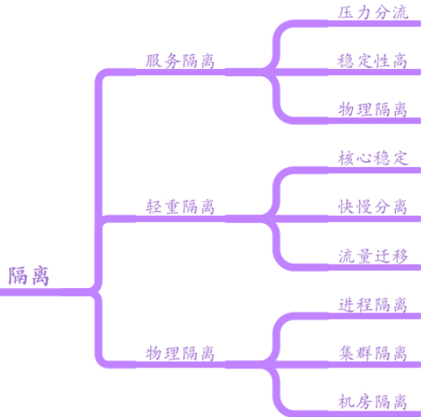
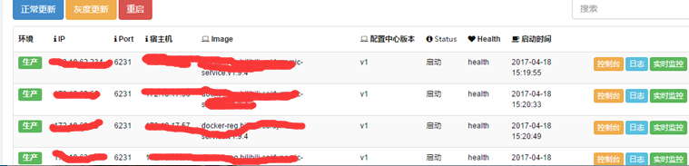
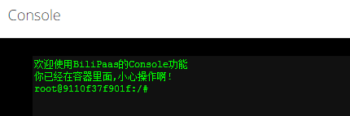
一
高性能微服务在B站的实践-落地
业绩一 业务
主站部分移动站的拆分，弹幕2.0，智能弹幕系统；稿件API的架构设计，解耦
主站，云转码和审核后台流程，优化流程提升转码效率，加速稿件过审；
活动平台建设，支撑 626，抢票，拜年祭，相关活动
服务内外网隔离，部署隔离，部署容器化，由于go项目和docker的先天优势组合 ，选择容器化部署就是我们的不二之选，扩展足够灵活，容器的扩展对部署的要求降低了很多，在很多突发瞬时流量峰值能秒级扩展服务集群
02
业绩三 团队
1.组建并建设主站研发团队，鼓励团队分享，提升整体团队凝聚力，战斗力，
能积支撑主站相关业务的开展
15
哔哩哔哩 - ( ゜- ゜)つロ 乾杯~ - bilibili

Slide 16
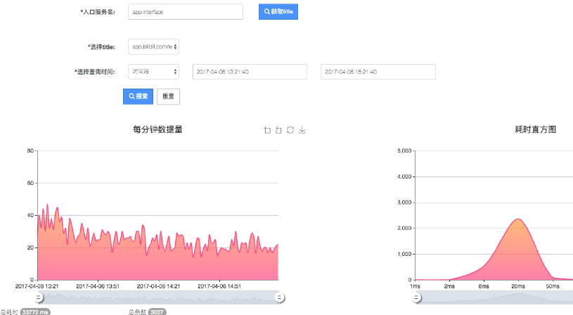
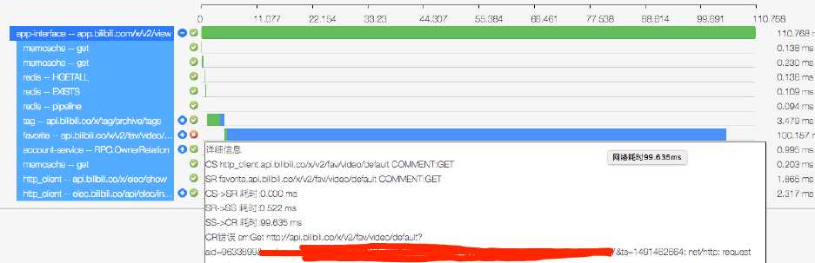
一
高性能微服务在B站的实践-落地
业绩一 业务
主站部分移动站的拆分，弹幕2.0，智能弹幕系统；稿件API的架构设计，解耦
主站，云转码和审核后台流程，优化流程提升转码效率，加速稿件过审；
活动平台建设，支撑 626，抢票，拜年祭，相关活动
服务可靠性方面除代码结构本省之外，我们自研了dapper,traceon,从外围来反推系统可靠性，每天分析慢接口，优化代码结构和实现逻辑
码质量方面，建立了互相review机制，典型项目集体review 分析代码 提升整体团队开发能力和技巧
03
问题二
整体业务流程需要更加系统梳理，不能管中窥豹，在熟悉整体业务的背景下才能更加平滑
顺畅推进整体项目的发展
业绩三 团队
1.组建并建设主站研发团队，鼓励团队分享，提升整体团队凝聚力，战斗力，
能积支撑主站相关业务的开展
问题
1. 成员水平需要进一步提升，全方位培训机制需要旗帜鲜明的树立起来，并执行到位
16
哔哩哔哩 - ( ゜- ゜)つロ 乾杯~ - bilibili

Slide 17
一
高性能微服务在B站的实践-挑战
健全的自研中间件系统 为公司的 业务切分和接偶奠定了坚实的基础
04
面向Redis协议，背靠kafa的消息中间件 Databus
面向Canal的 go工具，监听数据库日志，异步更新缓存
魔改twproxy的bilitw能极大扩展负载的吞吐
配置中心disconf的
小文件存储系统 BFS
哔哩哔哩 - ( ゜- ゜)つロ 乾杯~ - bilibili

Slide 18

二
高性能微服务在B站的实践
哔哩哔哩 - ( ゜- ゜)つロ 乾杯~ - bilibili

Slide 19

三
Q & A
哔哩哔哩 - ( ゜- ゜)つロ 乾杯~ - bilibili

Slide 20


THANKS
哔哩哔哩 - ( ゜- ゜)つロ 乾杯~ - bilibili

